Slide 1
Выпускная квалификационная работа:
Оптимизация результатных выражений в компиляторе языка Рефал
Копьев Е.В.

Slide 2
Цель работы
Необходимо оптимизировать построение результатных выражений в компиляторе Простого Рефала.

Slide 3
Постановка задачи
Дано:
Входные данные: двусвязный список объектов (поле зрения).
Выходные данные: необходимый образ этого списка (результатное выражение).
Требуется:
Задать преобразование, отображающее заданный список в заданный образ.
Минимизировать вычислительные затраты на это преобразование.

Slide 4
Пример исходных данных
Поле зрения (заданный список)
<
Fab
‘a’
‘c’
‘c’
>
Результат (необходимый образ)
‘b'
<
Fab
‘c’
‘c’
>

Slide 5
Элементарные преобразования в текущей реализации
Создание элемента в списке свободных узлов.
Перенос диапазона элементов.

Slide 6
Текущая реализация построения результатного выражения

Slide 7
Элементарные преобразования в оптимизированной реализации
Создание элемента в списке свободных узлов.
Перенос диапазона элементов.
Переопределение содержимого узла.

Slide 8
Оптимизированная генерация результатного выражения

Slide 9
Алгоритм GST
tile_exists = True
Tiles = []
while tile_exists:
tile, tile_exists = find_tile(Pat, Res)
if tile_exists:
mark_tile(Pat, Res, tile)
Tiles += tile
return Tiles

Slide 10
Пример
Необходимо выполнить преобразование:
<F s.R (#Cmd e.Arg)>
s.R (#Old e.Arg) (#New)

Slide 11
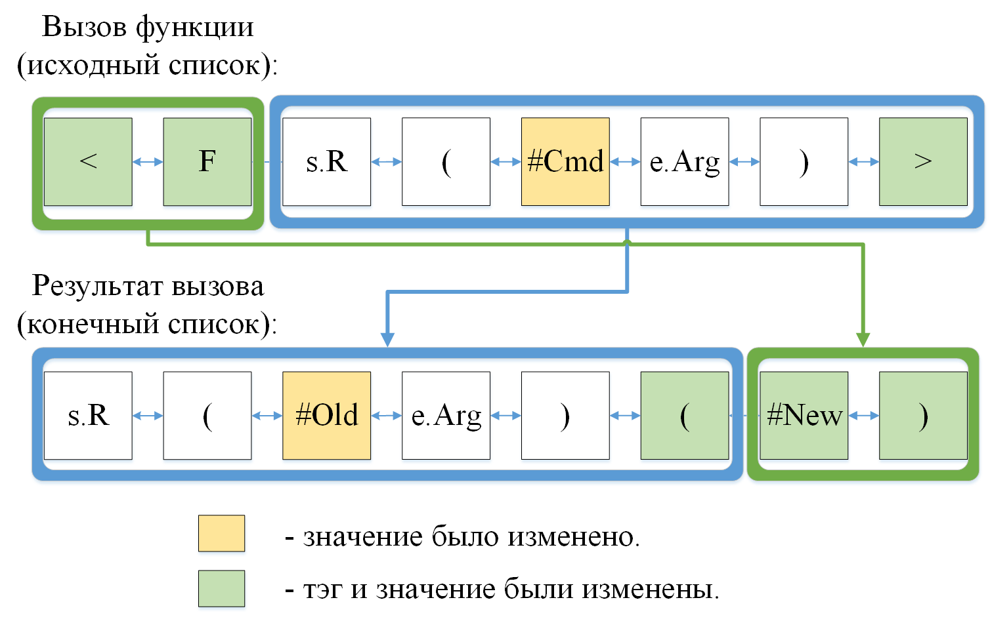
Пример найденного перекрытия

Slide 12
Тестирование лексического анализатора
Процессор и операционная система | Без оптимизации | С оптимизацией | Сокращение времени
Core i5 Windows 10 | 0.769 c | 0.651 c | 15.3 %
Core i7 Ubuntu 14.04 | 0.870 c | 0.767 c | 11.8 %

Slide 13
Заключение
Разработанный алгоритм успешно реализован на практике. Время выполнения оптимизированной программы сокращается на 8-14 процентов в зависимости от исходного кода программы.

